Slide 1
Ako rozvíjame tímovosť a odolnosť zamestnancov SZŠ Dolnom Kubíne
Projektový zámer v ročnom programe Komenského inštitútu
Mgr. Alojz Šutý

Slide 2
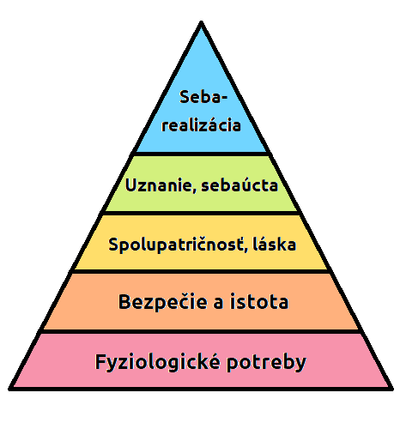
Podnety rozvoja ľudských zdrojov
„Mať pocit dôležitosti, byť rešpektovaný a uznávaný sú tri najväčšie ľudské potreby.“
T. Dewey

Slide 3
ROZVOJ CHARAKTERU
Notes:
„Neznášam plánovanie“​
„Musím sa o tom hneď dozvedieť viac“​
„No a ty doladíš tie vaše emočné srandy!“​
„Mám nápad!“​
„Ako toto zlepší svet?“​
„Všetko sa deje tak, ako má, to nebola náhoda.“​
„Budem musieť na svadbe aj tancovať?“​
„Musí to mať hlavne hlavu a pätu!“​

Slide 4
SEBAPOZNANIE
Notes:
„Neznášam plánovanie“​
„Musím sa o tom hneď dozvedieť viac“​
„No a ty doladíš tie vaše emočné srandy!“​
„Mám nápad!“​
„Ako toto zlepší svet?“​
„Všetko sa deje tak, ako má, to nebola náhoda.“​
„Budem musieť na svadbe aj tancovať?“​
„Musí to mať hlavne hlavu a pätu!“​

Slide 5
SILA KOMUNIKÁCIE
Notes:
„Neznášam plánovanie“​
„Musím sa o tom hneď dozvedieť viac“​
„No a ty doladíš tie vaše emočné srandy!“​
„Mám nápad!“​
„Ako toto zlepší svet?“​
„Všetko sa deje tak, ako má, to nebola náhoda.“​
„Budem musieť na svadbe aj tancovať?“​
„Musí to mať hlavne hlavu a pätu!“​

Slide 6
Prečo budovať kultúru školy postavenej na silných stránkach jednotlivcov / kolektívu?!

Slide 7
Prečo budovať kultúru školy postavenej na silných stránkach jednotlivcov / kolektívu?!

Slide 8
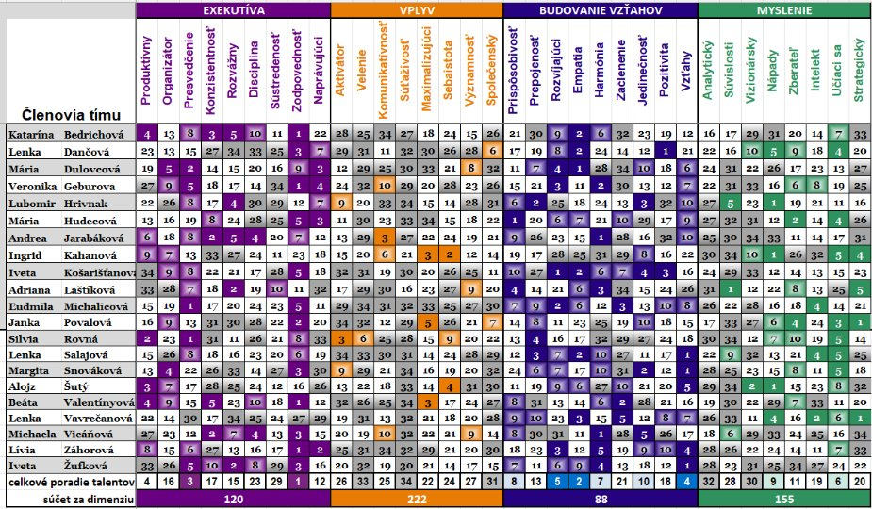
Ako sa hodnoty školy spojili s hodnotami silných stánok kolektívu ?

Slide 9
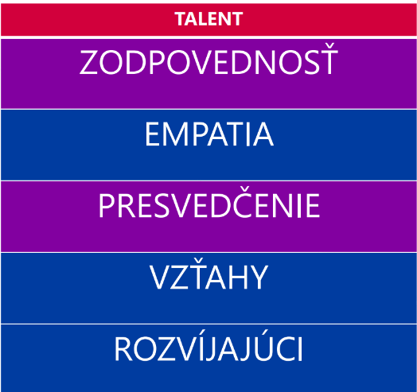
Ako sa hodnoty školy spojili s hodnotami silných stánok kolektívu ?

Slide 10
Čo mne a ľuďom na škole prináša talentový prístup pri rozvoj školy:
Uvedomenie si individualít a lepšie poznanie kolegov.
Transparentnejší a efektívnejší manažment riadenia školy.
Lepšie delegovanie a nastavovanie úloh zamestnancom.
Efektívny adaptačný proces nových zamestnancov.
Uvedomenie si svojho učiteľského prístupu k žiakom prostredníctvom rozvoja silných stránok.

Slide 11
Čo mne a ľuďom na škole prináša talentový prístup pri rozvoj školy:
6. Zvýšenie lojality a kvality vzťahov medzi zamestnancami.
7. Zvýšenie angažovanosti a spokojnosti v práci.
8. Prepojenie hodnôt školy s talentami zamestnancov.
9. Prepojenie vízie školy s hodnotami a individuálnymi talentami zamestnancov.
10. Odlíšenie našej školy voči ostatným školám v našom regióne – zvýraznenie marketingu školy.

Slide 12
Ako na motiváciu, ktorá sa riadi sama ?

Slide 13
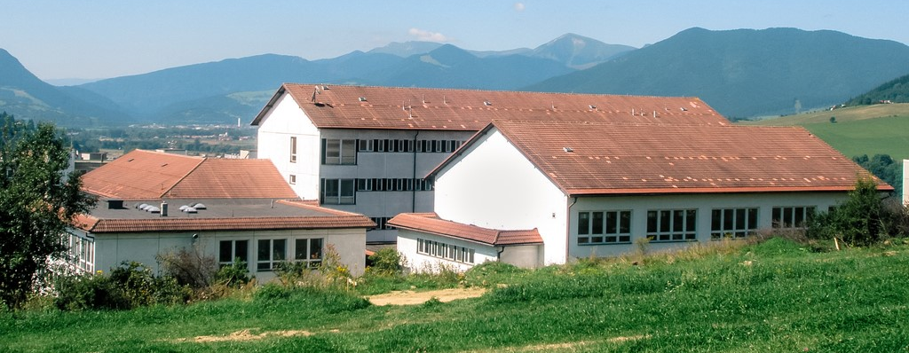
ĎAKUJEM ZA POZORNOSŤ.
40-rokov školy

